Slide 1
Занятие
«Основы грамоты»
Тема: Помоги Незнайке
Цель: упражнять в проведении звукового анализа слов, учить делить слова на слоги, ставить ударение.
Уважаемые родители!
Объясните, пожалуйста, ребёнку задания, запишите его ответы (с чем справился, что вызвало затруднения), сфотографируйте его в процессе их выполнения и поделитесь этой информацией с воспитателями.
Спасибо за помощь!
Воспитатель Гаврикова Юлия Николаевна
«Детский сад № 13 «Кораблик» г. Темиртау, Карагандинская обл.
д/с «Кораблик»
г. Темиртау

Slide 2
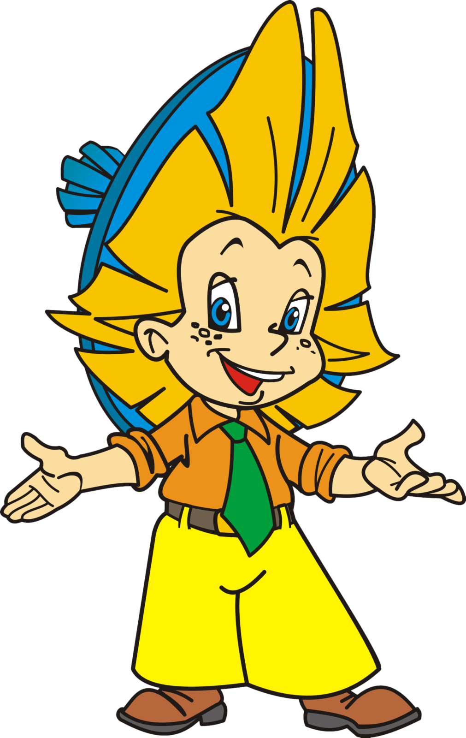
Сегодня к тебе в гости пришел Незнайка! Поздоровайся с ним.
- Здравствуй! Я рад тебя видеть!
Незнайка очень любит игры и приглашает тебя в них поучаствовать.
.

Slide 3
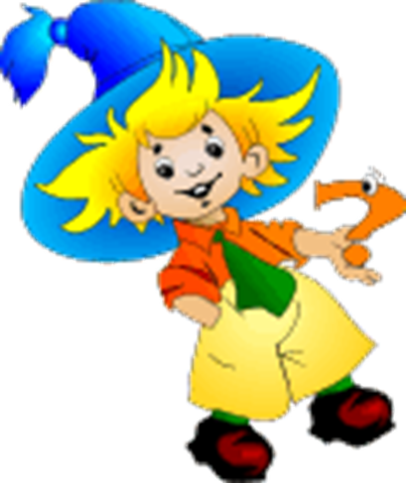
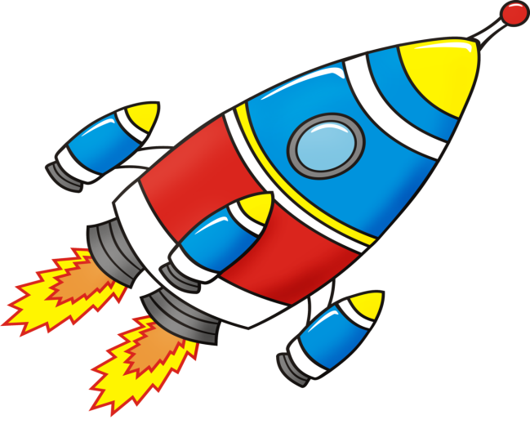
Игра «Назови первый звук».
- Назови картинки и первый звук в словах.

Slide 4
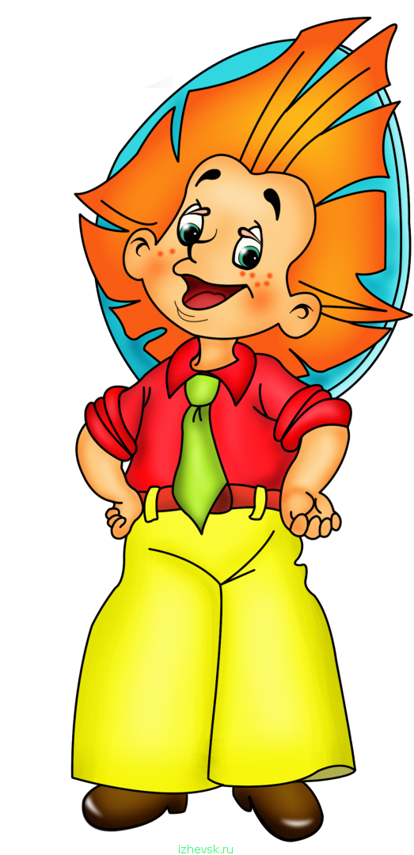
Незнайка просит тебя отгадать загадку:
Как цветочки незабудки - нежно - голубое.
Иногда, как васильки, а порой, как море!
Но бывают дни, когда, злится и темнеет,
Вот тогда меняет цвет - хмурится, чернеет.
Ночью - в ярких звездочках,
Днем - с лучистым солнышком!
С облаками, цвета снега...
Что же это? Это ж... ( Небо.)

Slide 5
ЗВУКОВОЙ АНАЛИЗ СЛОВА
НЕБО
Назови 1 (2, 3, 4) звук. Какой он? Каким цветом он обозначается?
Сколько звуков в слове? Сколько гласных, согласных?
Придумай предложение со словом НЕБО.
Начертите ребёнку 4 квадрата и дайте цветные карандаши.
Пусть он раскрасит их в нужный цвет и объяснит выбор.
(Для вас правильный ответ на следующем слайде)

Slide 6
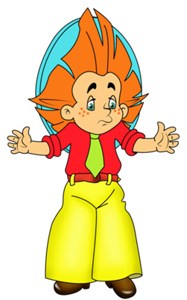
1 звук нь – мягкий согласный.
2 звук э – гласный. (после мягкого согласного е слышится
как э)
3 звук б – твёрдый согласный.
4 звук о – гласный.

Slide 7
Слова делятся на части, которые называются слогами.
Слоги в словах произносятся не одинаково, с различной силой голоса: одни громче и протяжнее, а другие немного тише и короче.
Запомните правило: слог, который мы произносим протяжнее и громче, называется ударным.
Ударение обозначают наклонной черточкой, она ставится сверху над ударным слогом. Ударение в слове бывает только одно. Ударение всегда падает на гласный звук.
НЕ
БО
Произнеси слово «небо».
Сколько частей в слове?
Назови первую и вторую часть слова.
На какой слог падает ударение?

Slide 8
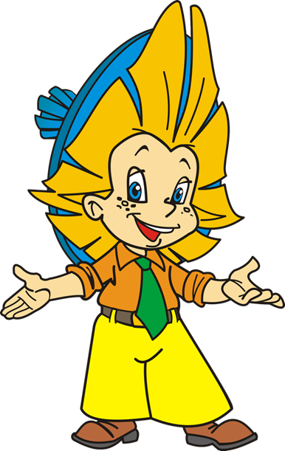
А теперь отдохнём.
Разминка «Незнайка»
Незнайка просит научить играть на флейте и трубе,
(наклоны головы вперёд, назад)
Машины разные водить, рисунки делать на холсте.
(бег на месте, махи руками вверх – вниз)
Он хочет малышей лечить, (наклоны вперёд)
Как Знайка многому учить, (руки в стороны)
И сочинять стихи как Цветик.
Он хочет всё уметь на свете!
(руки на пояс, руки вверх)

Slide 9
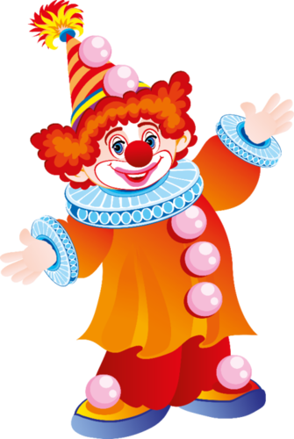
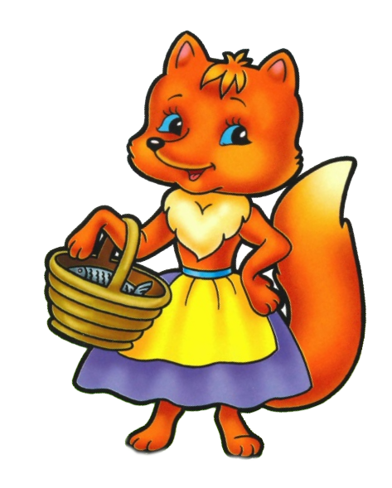
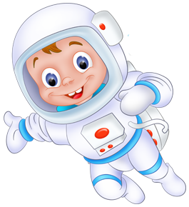
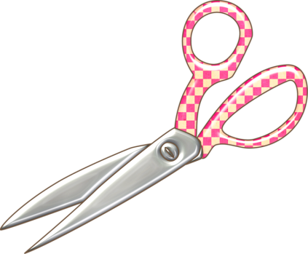
Игра «Назови слова со звуком Н».
- В каких словах есть звук Н?

Slide 10
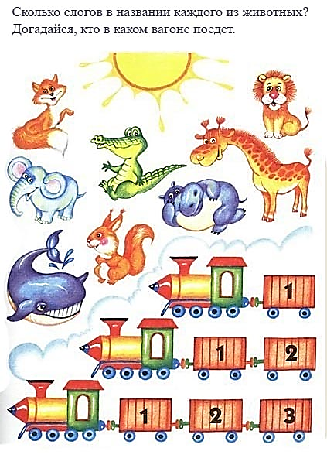
Игра «Раздели слова на слоги»
- Сколько слогов в названии каждого животного? Назови ударный слог. Объясни, кто в каком вагоне поедет.

Slide 11
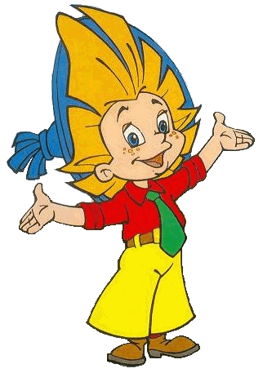
Молодец! Тебе понравилось играть с
Незнайкой? Только он всегда всё забывает.
Напомни ему:
На какие части делятся слова?
(на слоги)
Как отмечается ударение?
(чертой над ударным слогом)
На какой звук всегда падает ударение?
(на гласный)
Какое задание было самым трудным?
Почему?
Незнайка благодарит тебя и дарит
мультфильм (ссылка в письме)
До новых встреч!

